Slide 1
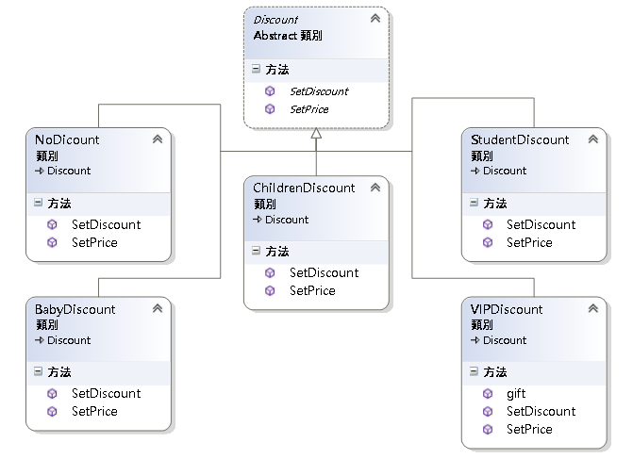
TOPIC-簡易型電影票訂購系統
一、設計架構:
(1)先定義一個抽象類別Discount, 讓其他票價的discount的類別
繼承抽象類別Discount, 再override 或新增子類別的方法。
(2)電影票的價格與折扣,設定在類別庫(dll)的
子類別中,意謂可以從外部更新各類電影票
的價格與折扣。
(3)票價的種類目前固定寫在主程式中
還無法透過dll檔新增or刪除,為可以改
善的部分。
類別圖:

Slide 2
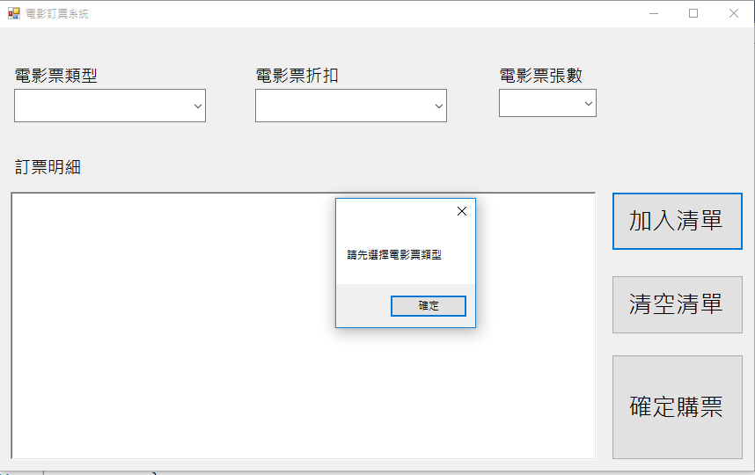
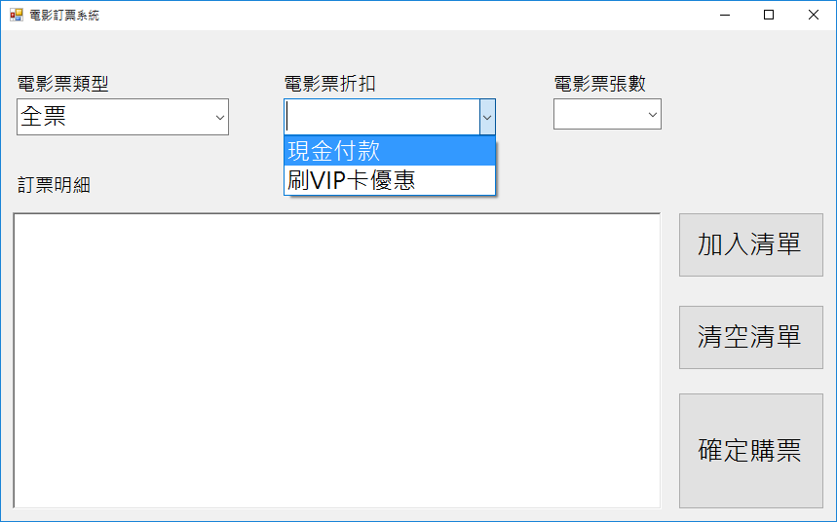
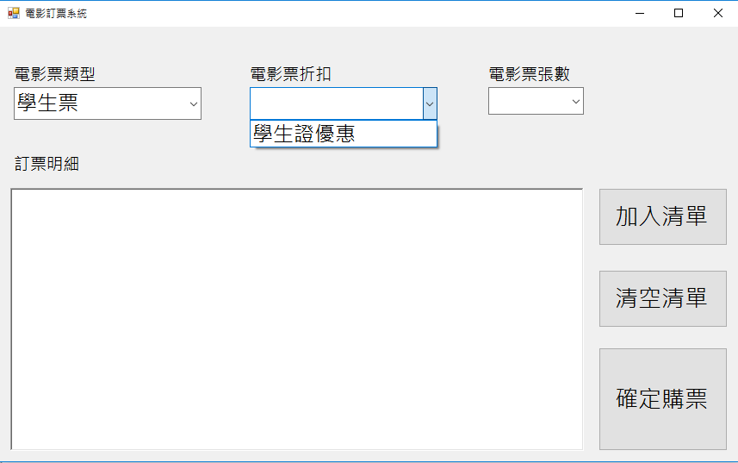
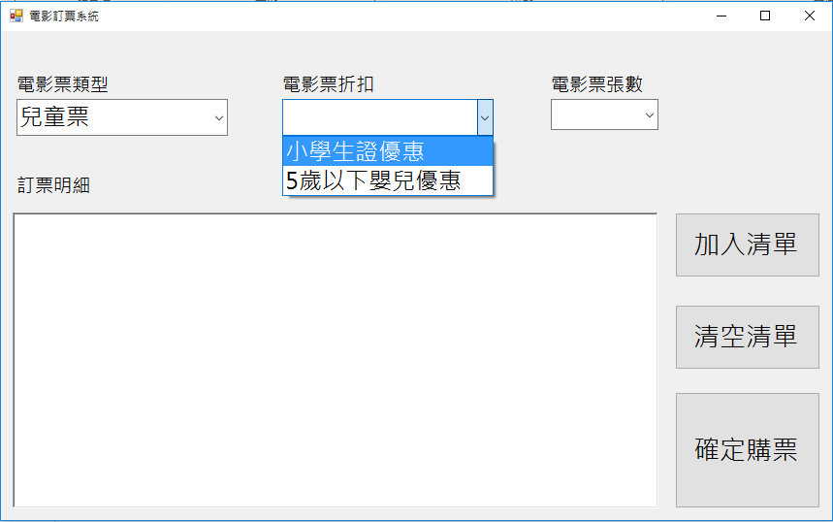
簡易型電影票訂購系統
二、功能介紹
(1)電影票類型/折扣/張數 若沒有選擇,會跳出提醒視窗顯示對應的訊息。
(2)選擇不同的電影票類型, 對應至不同的可選擇的折扣方案。

Slide 3
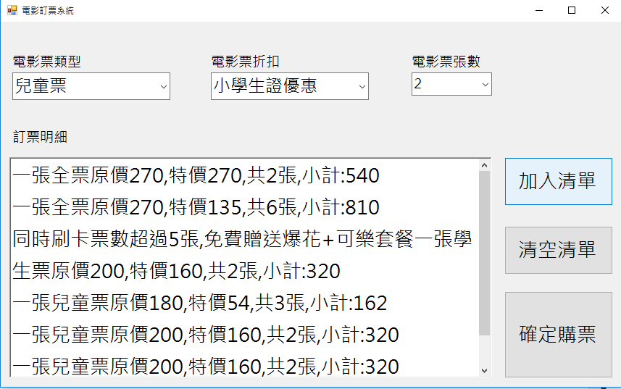
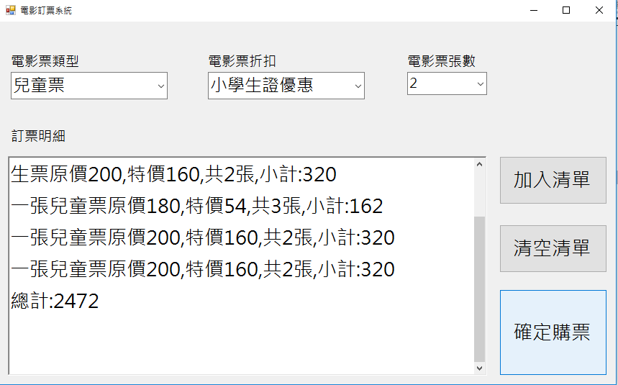
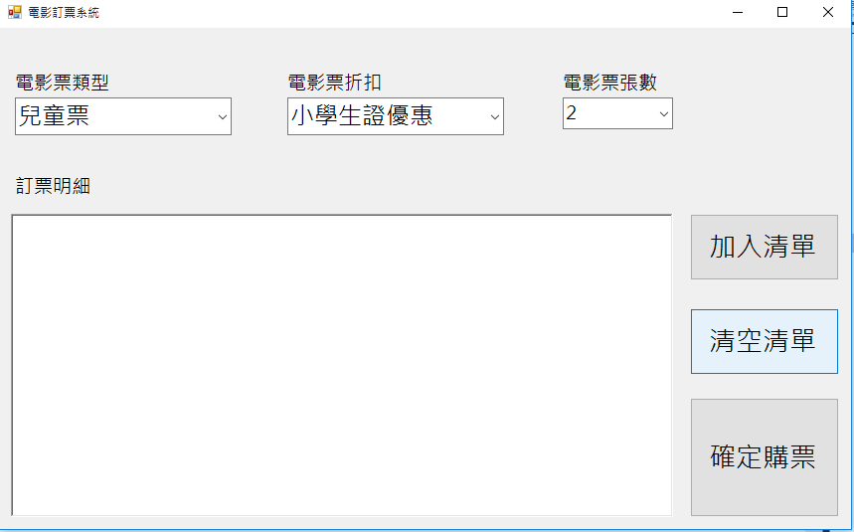
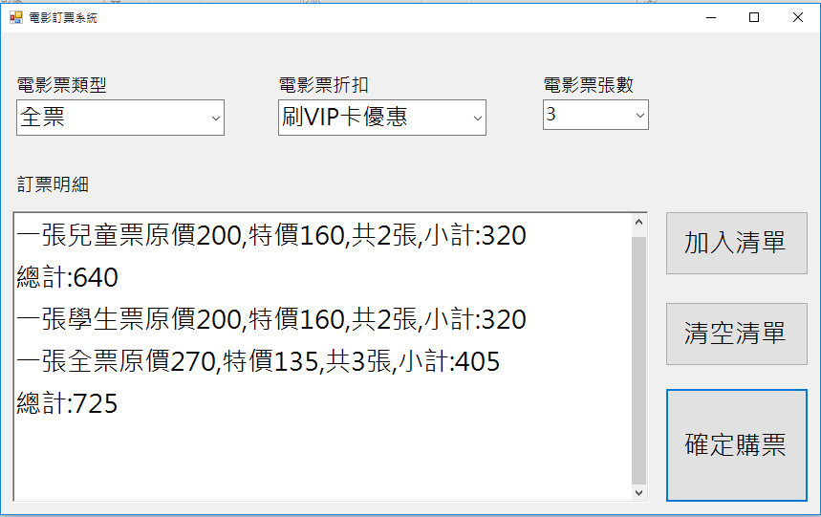
簡易型電影票訂購系統
(3) 透過”加入清單”按鍵將所選擇電影票暫時放入購物車中(richtextbox顯示明細)
(4)”確定購票”計算出總票價, ”清空清單”重新計算票價。
多次”確定購票”其總票價是獨立分開的。

